Slide 1
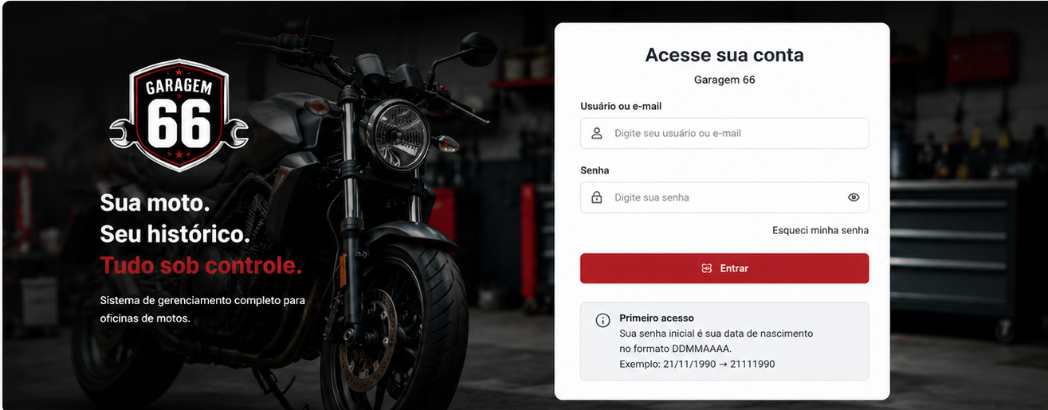
SISTEMA WEB PARA
Gerenciamento de
oficinas de motos
Garagem 66
Controle do atendimento, rastreabilidade
e transparência em cada etapa do serviço.
Solução implementada, testada e publicada

Slide 2
Introdução da solução
Síntese do problema atendido e da resposta implementada
Uma operação mais organizada e rastreável
A Garagem 66 digitaliza o atendimento da entrada da motocicleta à conclusão da ordem de serviço, mantendo decisões, registros e histórico acessíveis aos perfis autorizados.
01
Centralização
Cadastro, checklist, fotos, orçamento e ordem de serviço em um único fluxo.
02
Comprovação
Aprovações, recusas e peças utilizadas permanecem registradas no histórico.
03
Transparência
Cliente e equipe consultam as informações conforme suas responsabilidades.
FLUXO DO ATENDIMENTO
da entrada ao histórico
1
Entrada
›
2
Checklist
›
3
Orçamento
›
4
Aprovação
›
5
Execução
›
6
Histórico
Garagem 66 • Projeto de Sistema Web
2

Slide 3
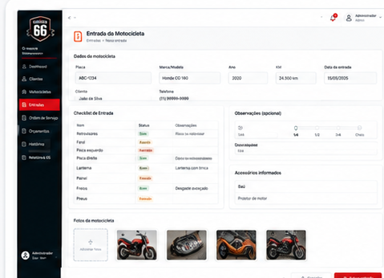
Contexto e problema
Pontos operacionais que orientaram a solução
Por que o sistema é necessário?
01
Informações dispersas
Históricos, ordens de serviço e peças eram mantidos em ferramentas separadas.
02
Risco operacional
Consultas manuais aumentavam retrabalho, atrasos e possibilidade de erro.
03
Baixa rastreabilidade
A entrada da motocicleta carecia de registro estruturado de avarias e acessórios.
Registro de entrada com checklist, fotos, avarias, acessórios e quilometragem vinculados à OS.
Garagem 66 • Projeto de Sistema Web
3

Slide 4
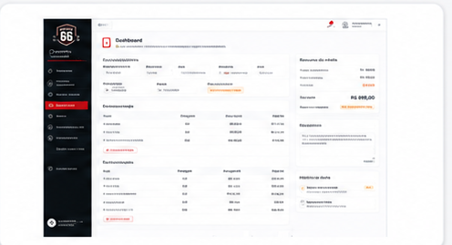
Objetivo e escopo
Funcionalidades entregues para organizar o atendimento da oficina
Objetivo do projeto
Escopo funcional entregue
Implementar uma solução web para centralizar os principais processos da Garagem 66, melhorar a rastreabilidade dos serviços e ampliar a transparência entre oficina e cliente.
01
Clientes e motocicletas
02
Entrada da motocicleta
Cadastro e vínculo
Checklist e fotos
03
Ordens de serviço
04
Orçamentos
Acompanhamento
Aprovação ou recusa
Delimitação
05
Estoque
06
Histórico
Peças e requisições
Registros de atendimento
A solução concentra o fluxo operacional da oficina. Recursos financeiros, fiscais, contábeis, folha de pagamento e agendamento não integram o escopo desta entrega.
O painel consolida os registros operacionais e oferece uma visão objetiva do andamento da oficina.
Garagem 66 • Projeto de Sistema Web
4

Slide 5
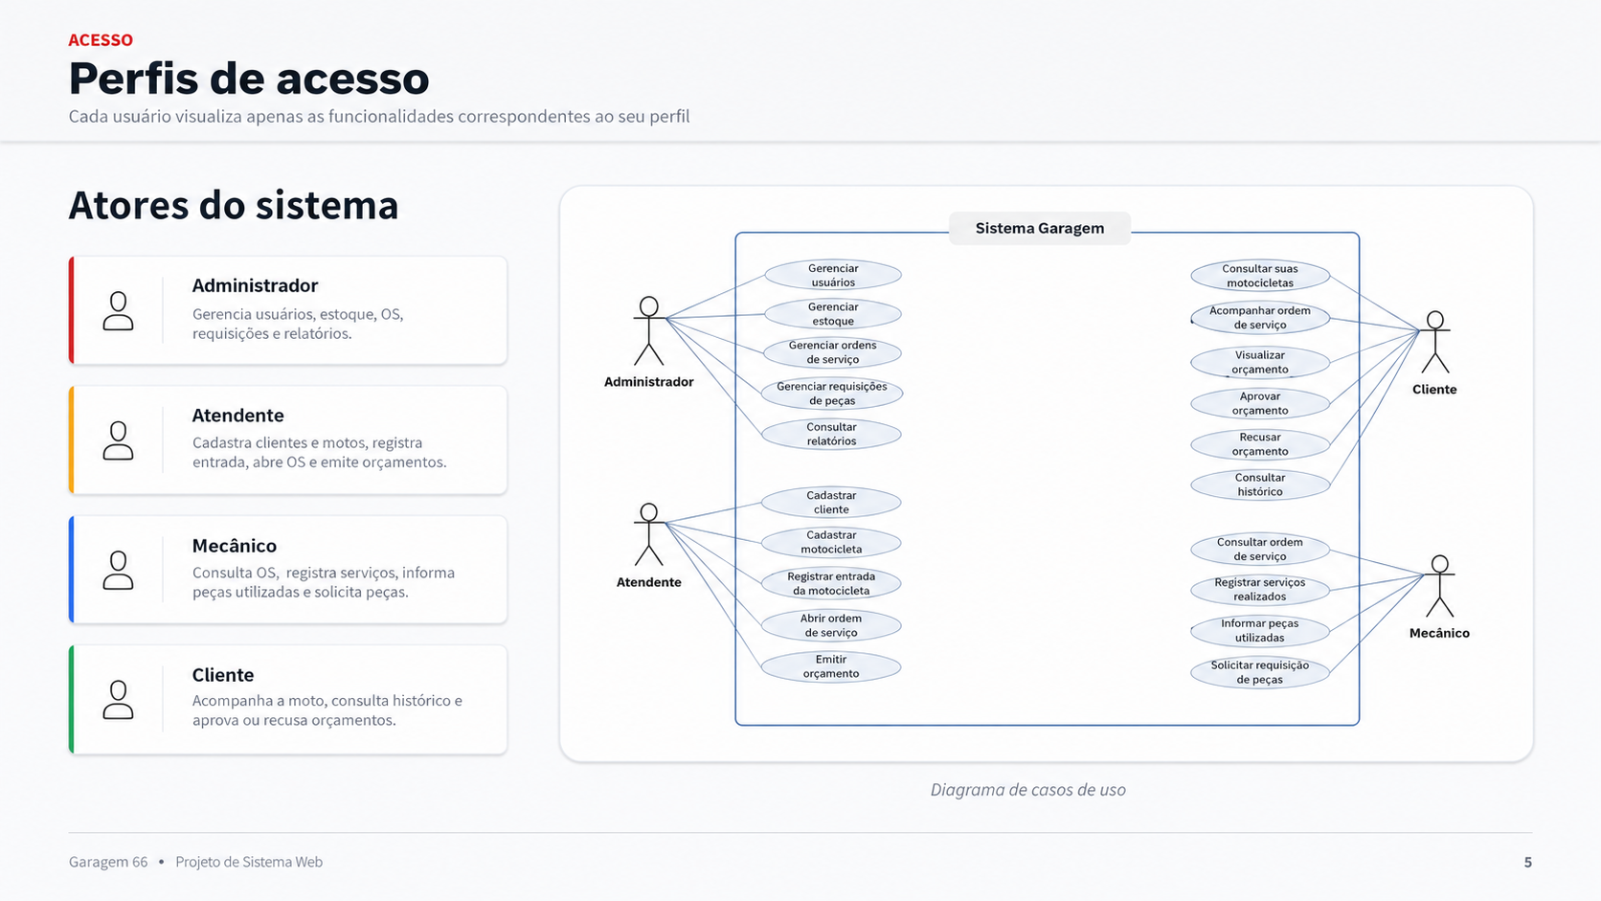

Slide 6
Fluxo principal de atendimento
Do recebimento da moto ao histórico de serviços
Como o atendimento acontece
1
2
3
4
5
6
Cadastro
Entrada
OS
Rascunho
Execução
Histórico
Cliente e motocicleta
Checklist e fotos
Abertura e status
Mecânico prepara
Serviços e peças
Consulta futura
Regra crítica do fluxo
O Mecânico prepara o rascunho, o Administrador revisa e publica, e somente então o Cliente aprova ou recusa.
Garagem 66 • Projeto de Sistema Web
6

Slide 7
Arquitetura tecnológica
Separação entre interface, regras de negócio e armazenamento
Três camadas principais
Interface
Regras de negócio
Banco de dados
React
Python + Django
PostgreSQL
Telas modernas, responsivas e interativas
Autenticação, fluxos, OS e orçamentos
Clientes, motos, estoque, fotos e histórico
Git como apoio ao versionamento do código-fonte e evolução do projeto
Garagem 66 • Projeto de Sistema Web
7

Slide 8
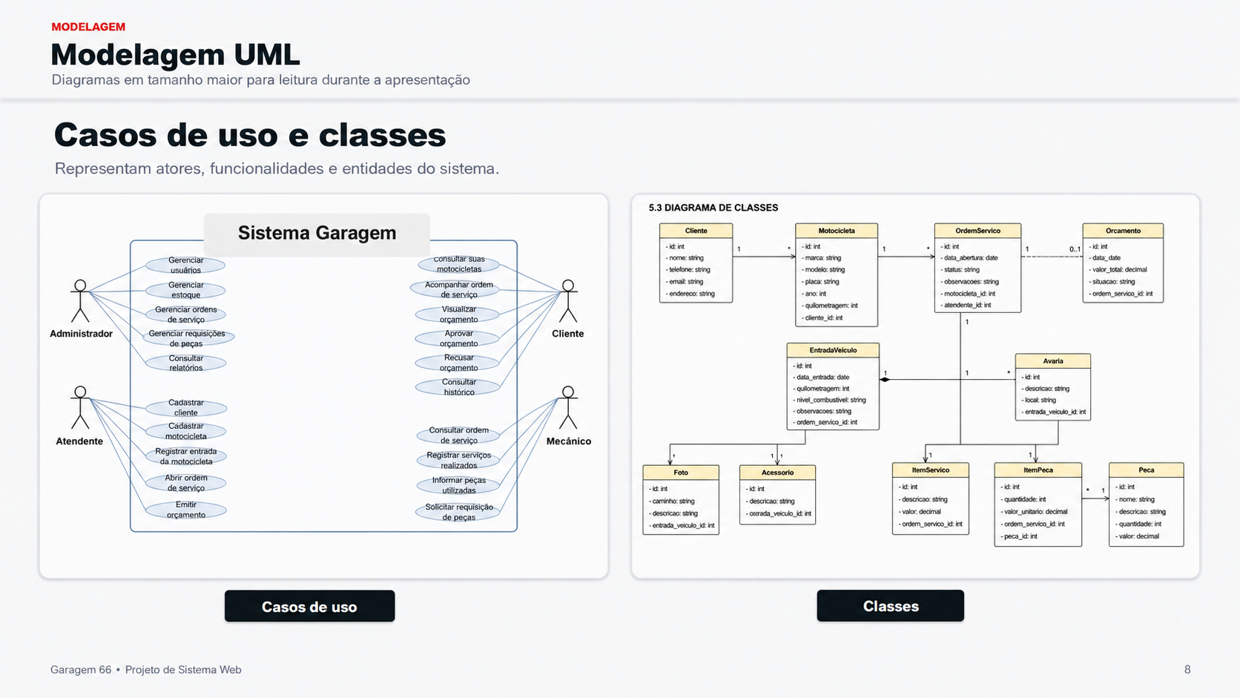

Slide 9
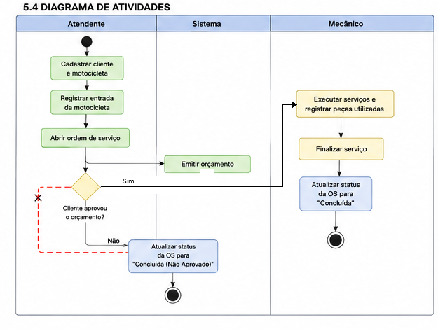
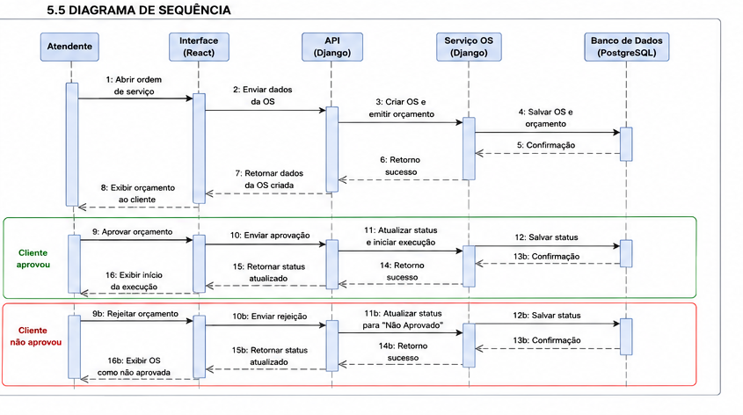
Modelagem UML
A documentação visual orientou e validou o sistema durante a implementação
Atividades e sequência
Diagramas que mostram o fluxo operacional e a comunicação entre os componentes.
Atividades
Sequência
Fluxos de OS, orçamento, requisição de peças e histórico são representados nesses diagramas.
Garagem 66 • Projeto de Sistema Web
9

Slide 10
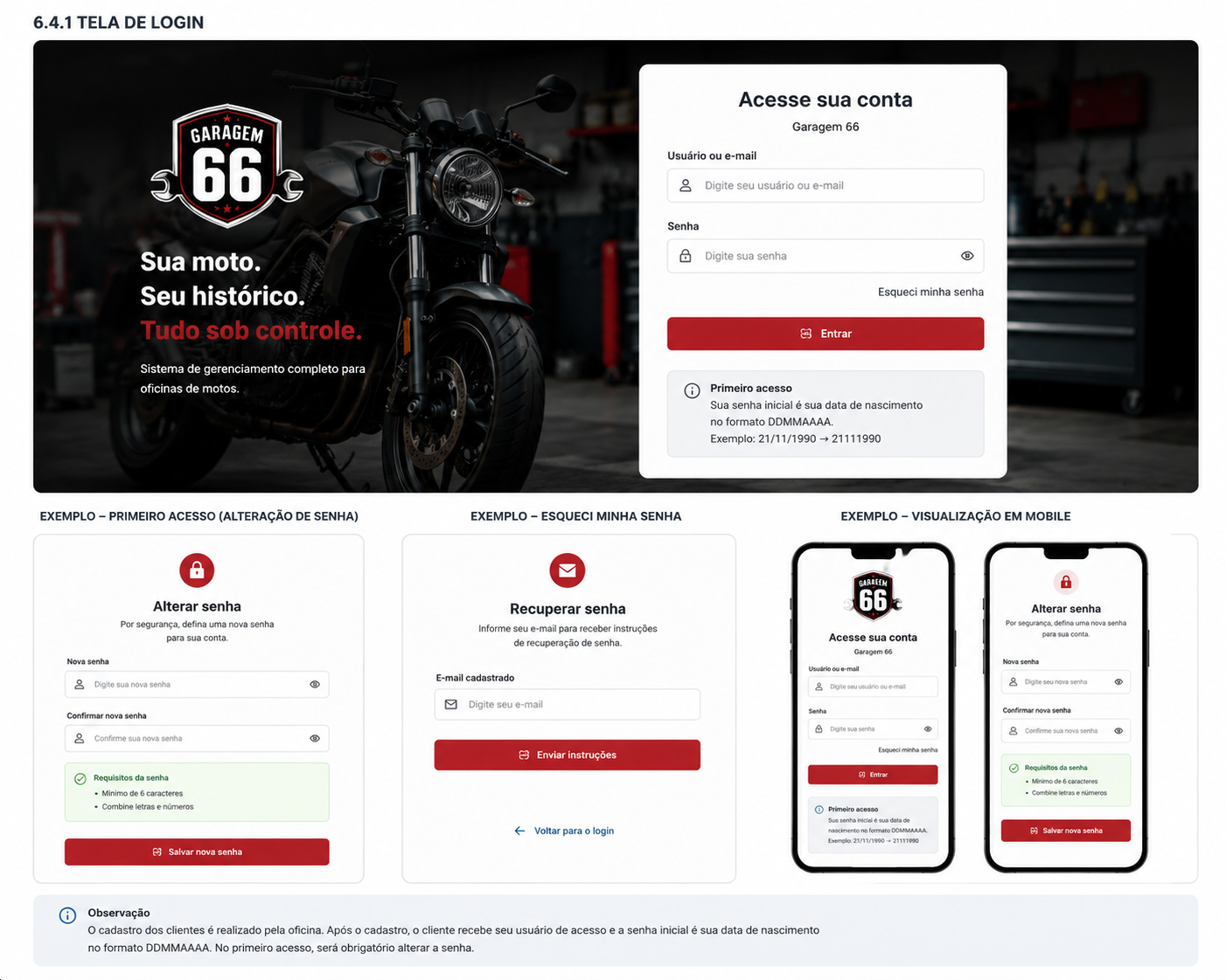
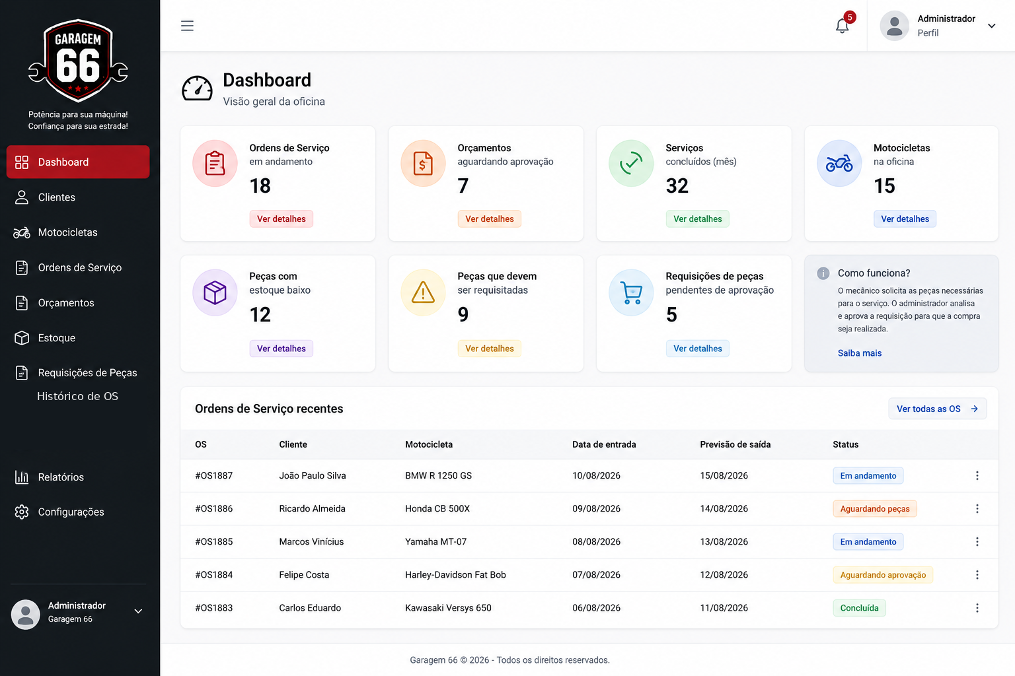
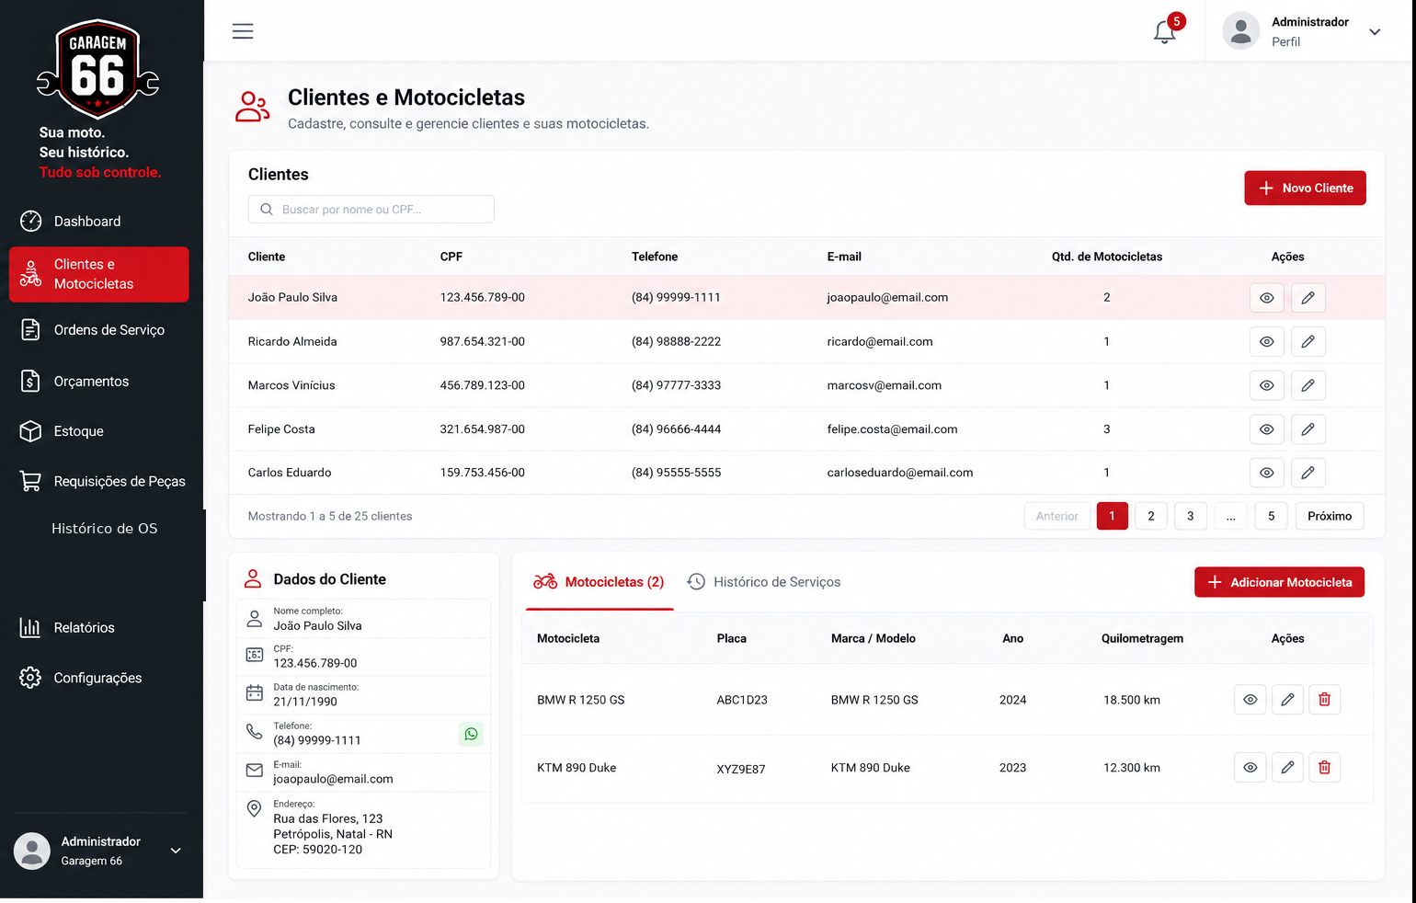
Prototipação I
Acesso, visão geral e cadastro administrativo
Primeiras telas do sistema
A interface busca ser simples, responsiva e direcionada aos perfis de uso.
Login
Dashboard
Clientes e motocicletas
Acesso do cliente
Visão geral
Cadastro administrativo
• Cliente usa CPF como identificador
• Senha inicial baseada na data de nascimento
• Cadastro realizado pela oficina
• Resume OS, orçamentos, estoque e requisições
• Exibe os principais indicadores da oficina
• Pesquisa clientes por nome ou CPF
• Consulta as motocicletas vinculadas a cada cadastro
Garagem 66 • Projeto de Sistema Web
10

Slide 11
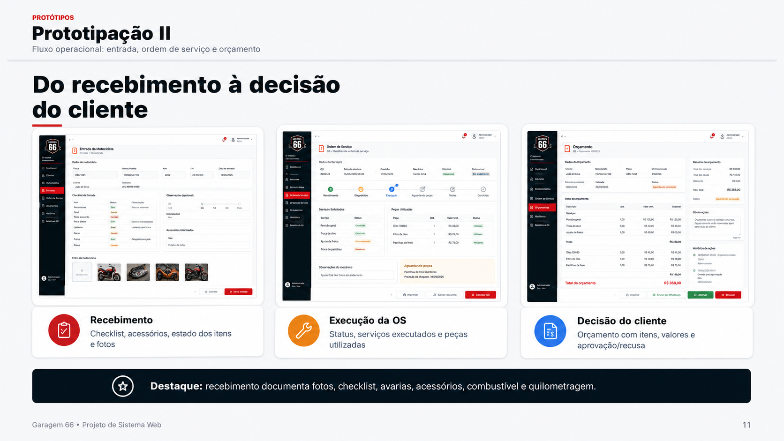

Slide 12
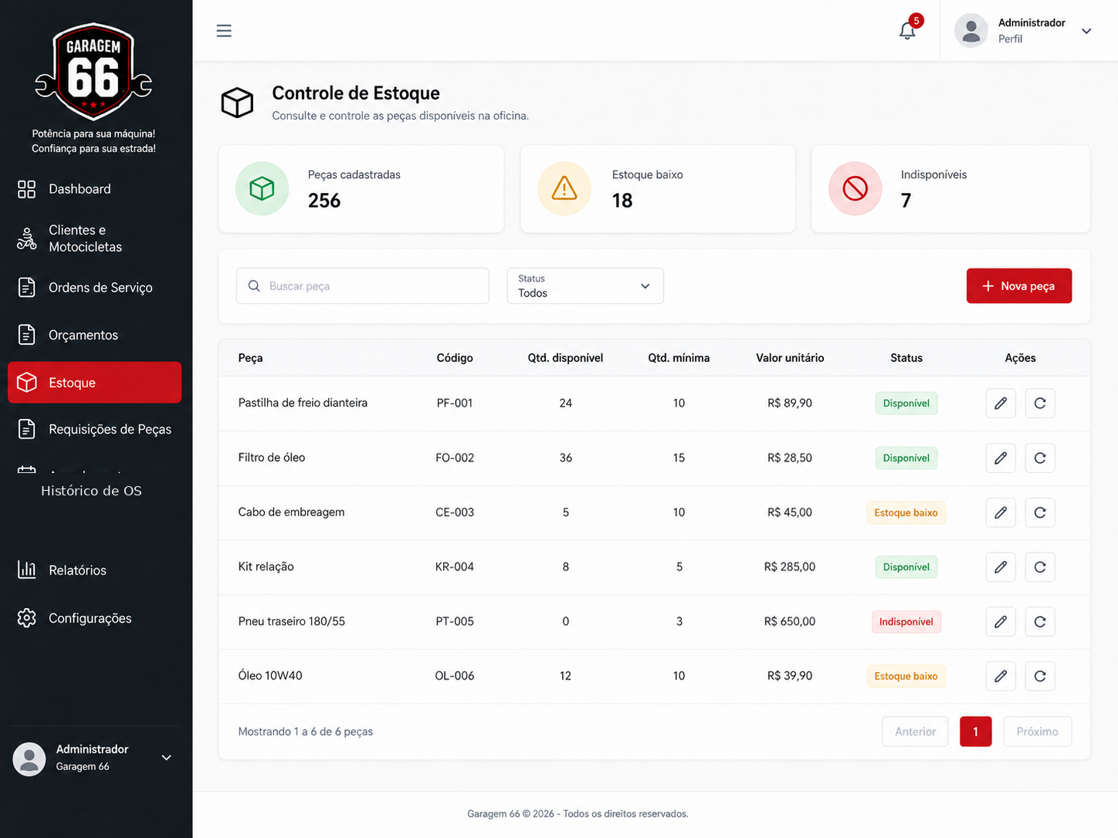
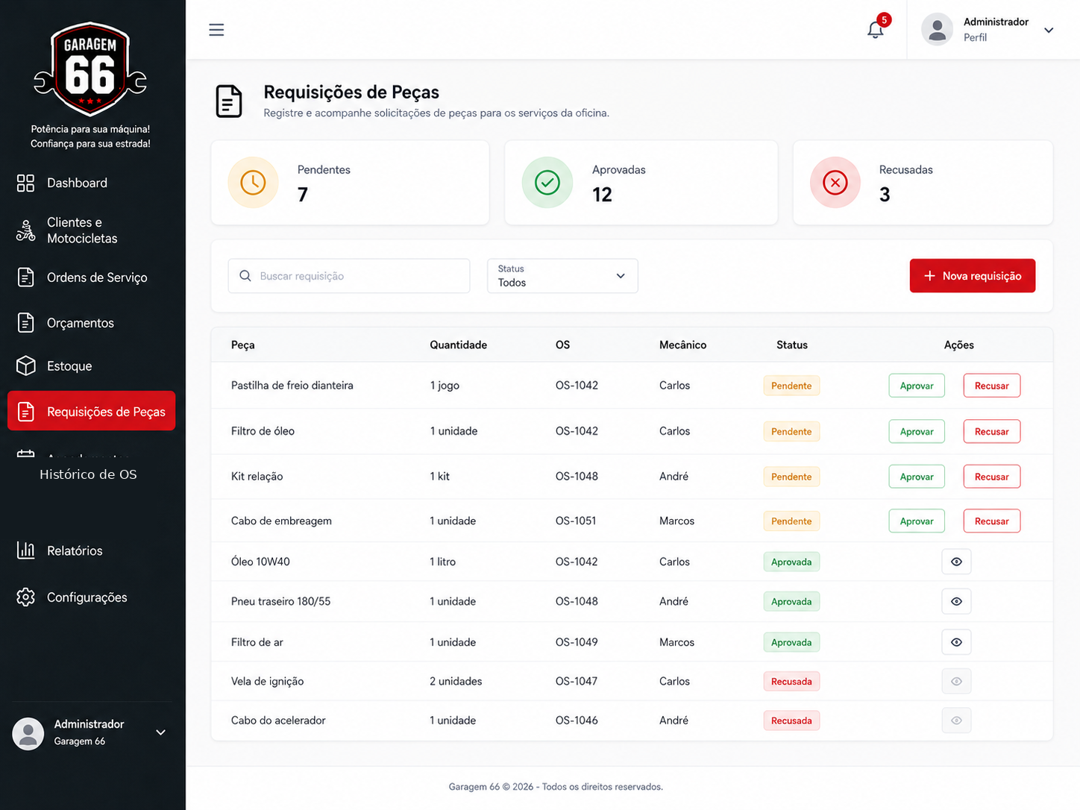
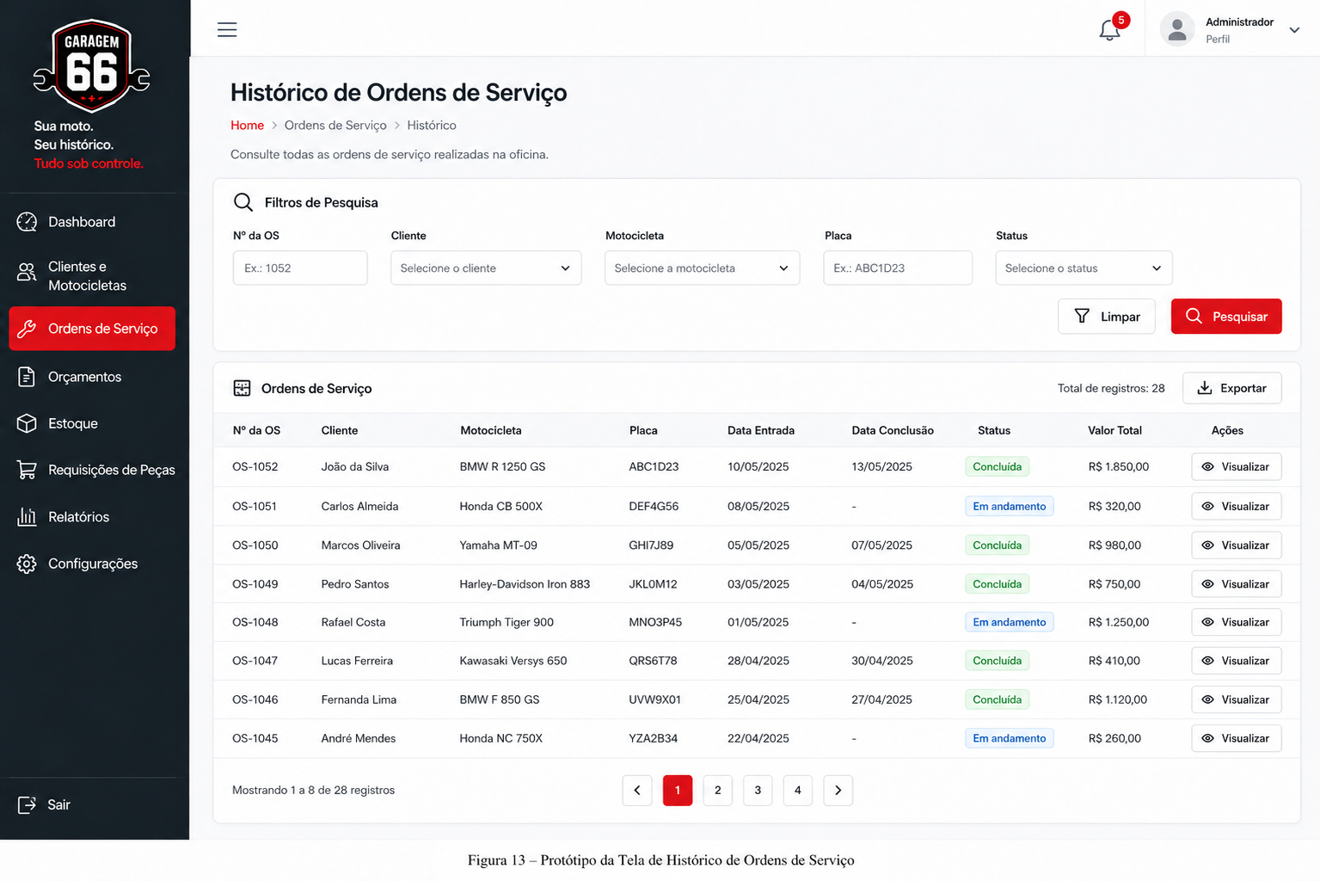
Prototipação III
Peças, estoque, requisições e histórico
Controle e rastreabilidade
As telas de apoio reduzem perdas de informação e ajudam a acompanhar a execução dos serviços.
Controle de estoque
Requisição de peças
Histórico de OS
Mecânico solicita peças → Administrador aprova ou recusa → Histórico de OS preserva a rastreabilidade da motocicleta
Garagem 66 • Projeto de Sistema Web
12

Slide 13
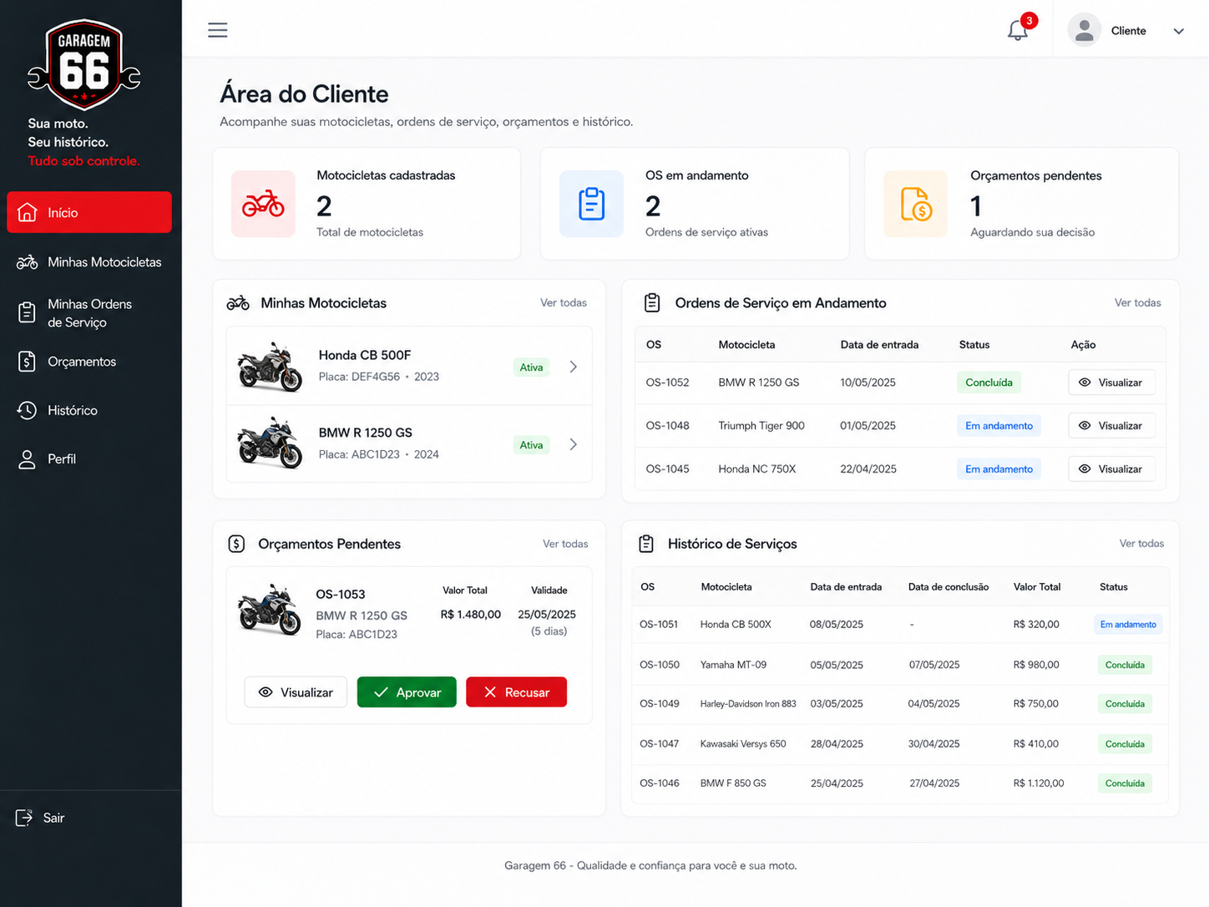
Área do cliente
Transparência no acompanhamento da motocicleta
Experiência do cliente
Acompanhamento
Consulta suas motocicletas e ordens de serviço em andamento.
Decisão digital
Visualiza o orçamento e registra aprovação ou recusa pelo sistema.
Histórico
Acessa os atendimentos anteriores vinculados às suas próprias motos.
O cliente não acessa telas administrativas como estoque, requisições ou cadastro de outros clientes.
Garagem 66 • Projeto de Sistema Web
13

Slide 14
Planejamento de desenvolvimento
Etapas realizadas da análise à publicação e validação
Cronograma realizado
Estimativa total: 92 horas de esforço, distribuídas da análise à apresentação final.
1
Requisitos
2
Modelagem
3
Protótipos
4
Front-end
5
Back-end
6
BD
7
Integração
8
Testes
9
Apresentação
Testes e homologação foram realizados após a implementação, com cenários simulados para os quatro perfis.
Garagem 66 • Projeto de Sistema Web
14

Slide 15
QUALIDADE
15
Testes e homologação
Evidências objetivas da implementação e das regras de negócio
48
testes automatizados documentados
48
testes aprovados na execução registrada
0
falhas encontradas
Áreas verificadas
Autenticação e perfis
Acesso controlado para Administrador, Atendente, Mecânico e Cliente.
Orçamentos e OS
Aprovação, recusa, execução, conclusão e histórico de mudanças.
Estoque e peças
Solicitação, decisão administrativa, baixa e devolução controladas.
Privacidade
Cliente restrito aos próprios dados e Mecânico às ordens atribuídas.
Garagem 66 • Projeto Multidisciplinar III
15

Slide 16
REGRA DE NEGÓCIO
16
Governança do orçamento
Separação de responsabilidades antes da autorização do serviço
1
Mecânico
2
Administrador
3
Cliente
4
Mecânico
Avalia a OS atribuída e salva serviços, peças e valores como rascunho.
Revisa as informações e publica o orçamento para o cliente.
Consulta o orçamento publicado e registra aprovação ou recusa.
Após a aprovação, executa, descreve e conclui o serviço.
Rascunhos não são exibidos ao Cliente. A publicação fica registrada com data e Administrador responsável.
Fluxo controlado • Responsabilidades claras • Histórico rastreável
Garagem 66 • Projeto Multidisciplinar III
16

Slide 17
PRODUTO ENTREGUE
17
Aplicação publicada e demonstrável
Acesso por navegador em notebooks e smartphones
Ambiente de produção
Roteiro de demonstração
garagem-66.vercel.app
1. Atendente registra a entrada
https://garagem-66.vercel.app
2. Mecânico prepara o orçamento
3. Administrador publica
Frontend
Vercel
API e banco
Render + PostgreSQL
4. Cliente aprova ou recusa
Interface
Responsiva e orientada por perfil
5. Mecânico conclui a OS
Dados totalmente fictícios
Garagem 66 • Projeto Multidisciplinar III
17

Slide 18
Resultados alcançados
Mais organização
Centralização de clientes, motos, OS, orçamentos, estoque e histórico.
Mais segurança
Registro de entrada com checklist, fotos, avarias e acessórios.
Mais transparência
Cliente acompanha OS, consulta orçamento e registra sua decisão.
Menos retrabalho
Redução de falhas operacionais e perda de informações.
O projeto entregou uma solução web viável, publicada e preparada para evoluir com as necessidades da oficina.

Slide 19
GARAGEM 66
Organização, segurança
e transparência.
Uma solução web funcional, testada e publicada para apoiar
o atendimento de oficinas de motocicletas de alta cilindrada.
Obrigado!
Dicson Dantas Junior • Projeto Multidisciplinar III
garagem-66.vercel.app

